Slide 1
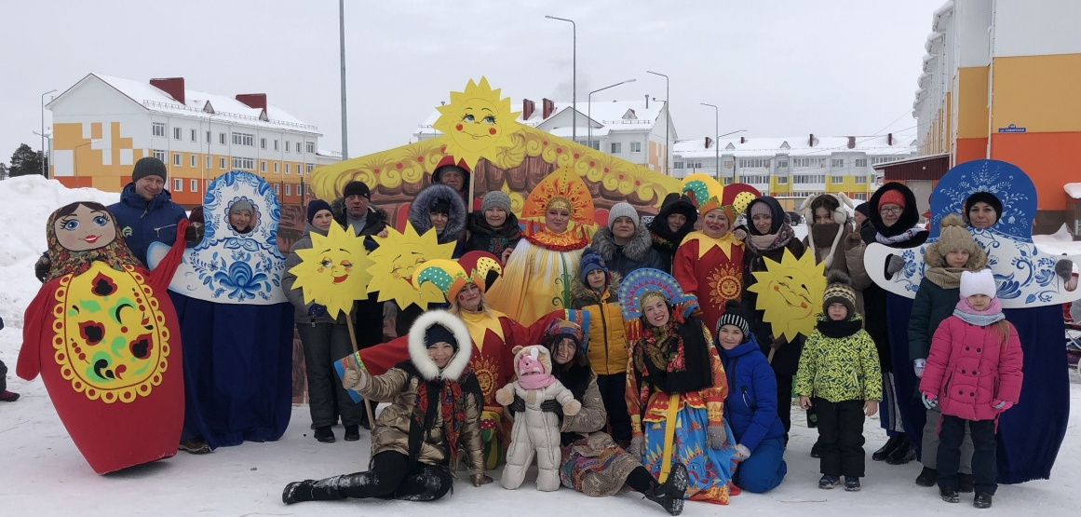
СОЦИАЛЬНО-ДОБРОВОЛЬЧЕСКИЙ ПРОЕКТ
«МАСЛЕНИЧНЫЙ ФРЕШ»
СОАВТОРЫ :
Панкратова Евгения
Жданова Регина

Slide 2
ПРОЕКТ БЫЛ РЕАЛИЗОВАН в 2019 2020 ГОДУ
АКТУАЛЬНОСТЬ.
Россия богата своими традициями, обычаями, народными праздниками. Каждый человек, живущий в нашей великой стране, должен знать и уважать традиции русского народа, чтобы он не потерял свою самобытность, свои истоки.
Праздники имеют большое значение в жизни русского народа. С их помощью в современное общество может передаваться важнейшая информация о том, как наши далёкие предки представляли себе мир, как умели жить в гармонии с природой, как ценили они домашний очаг, семью, мать и материнство, как поощряли честный труд на родной земле. Одним из таких праздников является большое народное гуляние в конце зимы «Масленица».
ГЕОГРАФИЯ:
Г. НОЯБРЬСК Микрорайон «АРКТИКА»
ЦЕЛЕВАЯ АУДИТОРИЯ ПРОЕКТА:
Дети, подростки,молодежь семьи с детьми от 2 лет и старше, волонтёры от 14 до 30 лет

Slide 3
ЦЕЛЬ ПРОЕКТА:
ВОЗРОЖДЕНИЕ И РАЗВИТИЕ НАРОДНЫХ ТРАДИЦИЙ И ОБРЯДОВ, УКРЕПЛЯЮЩИХ МЕЖКУЛЬТУРНЫЕ КОММУНИКАЦИИ И ДРУЖЕСТВЕННЫЕ ОТНОШЕНИЯ НАРОДОВ РАЗНЫХ НАЦИОНАЛЬНОСТЕЙ.
ЗАДАЧИ :
ПОВЫШЕНИЕ АКТИВНОСТИ ДОБРОВОЛЬЦЕВ В РЕШЕНИИ СОЦИАЛЬНО-ЗНАЧИМЫХ ЗАДАЧ НА УРОВНЕ ГОРОДА;
ПРИОБРЕТЕНИЕ НОВЫХ ЗНАНИЙ, НАВЫКОВ И ЖИЗНЕННОГО ОПЫТА УЧАСТНИКАМИ ПРОЕКТА, ПОВЫШЕНИЕ РОЛИ ДОБРОВОЛЬЧЕСКОЙ ДЕЯТЕЛЬНОСТИ;
УКРЕПЛЕНИЕ МЕЖНАЦИОНАЛЬНЫХ ОТНОШЕНИЙ;
- ПРОФИЛАКТИКА ЭКСТРЕМИЗМА И ПОДДЕРЖАНИЕ ТОЛЕРАНТНОЙ СРЕДЫ ДЛЯ ГАРМОНИЧНЫХ МЕЖКУЛЬТУРНЫХ ОТНОШЕНИЙ;

Slide 4
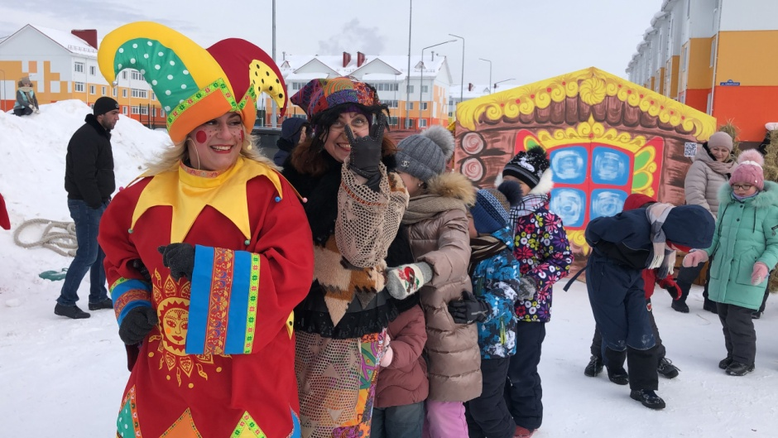
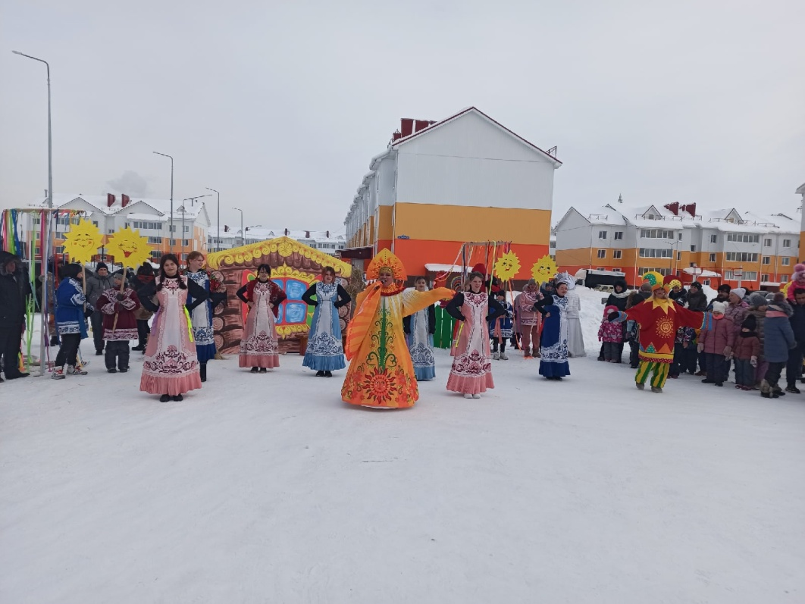
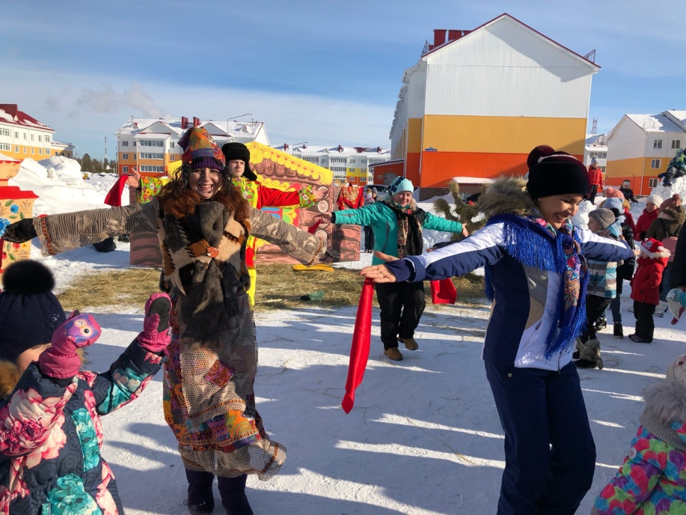
ТЕАТРАЛЬНОЕ ПРЕДСТАВЛЕНИЕ

Slide 5
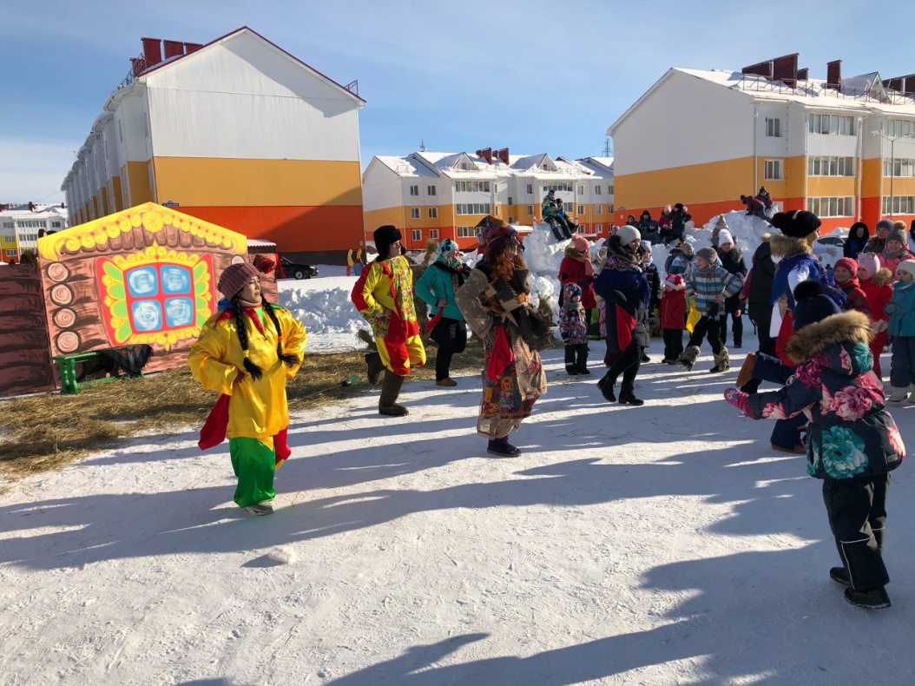
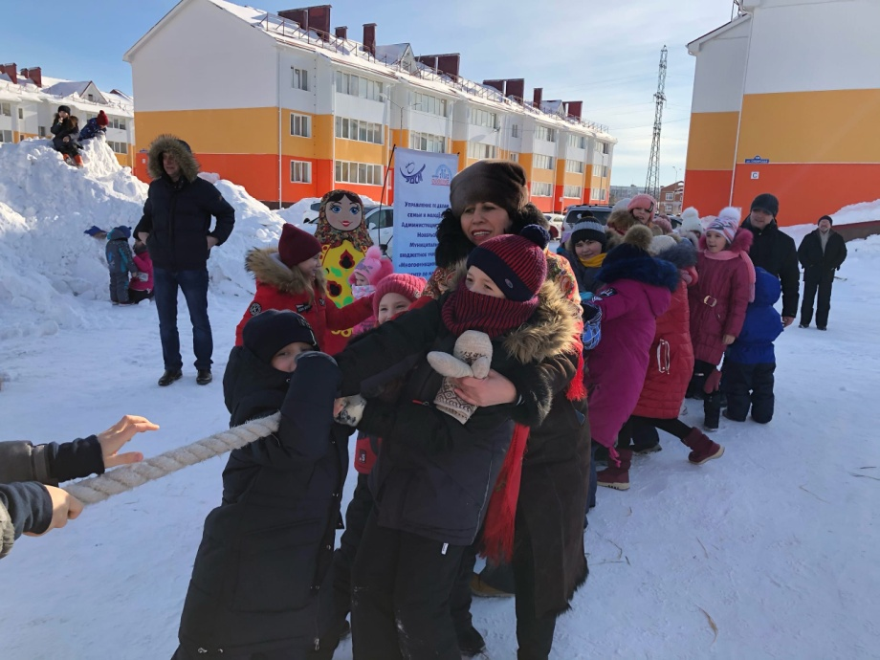
КОНКУРСЫ

Slide 6
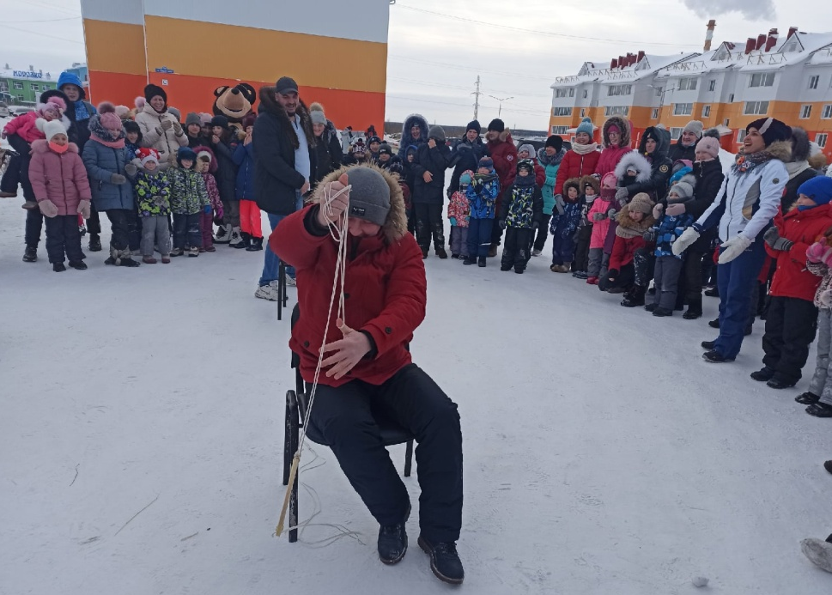
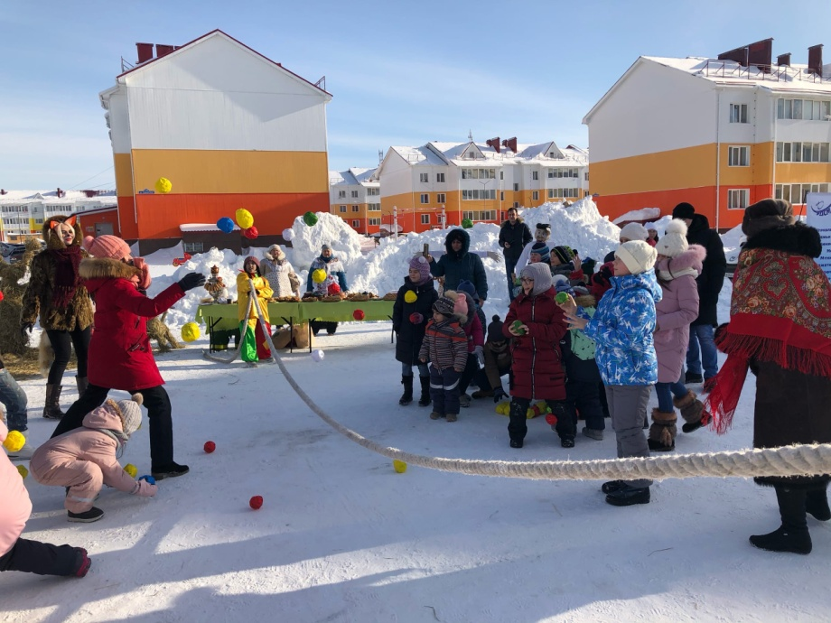

Slide 7
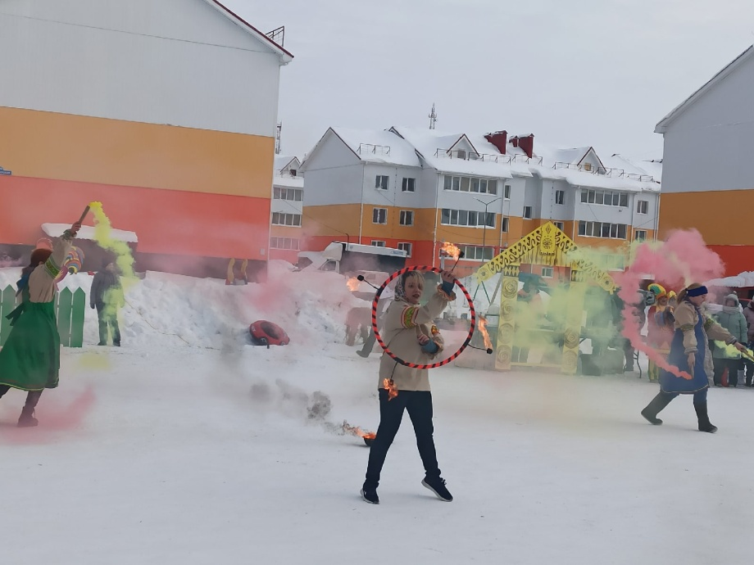
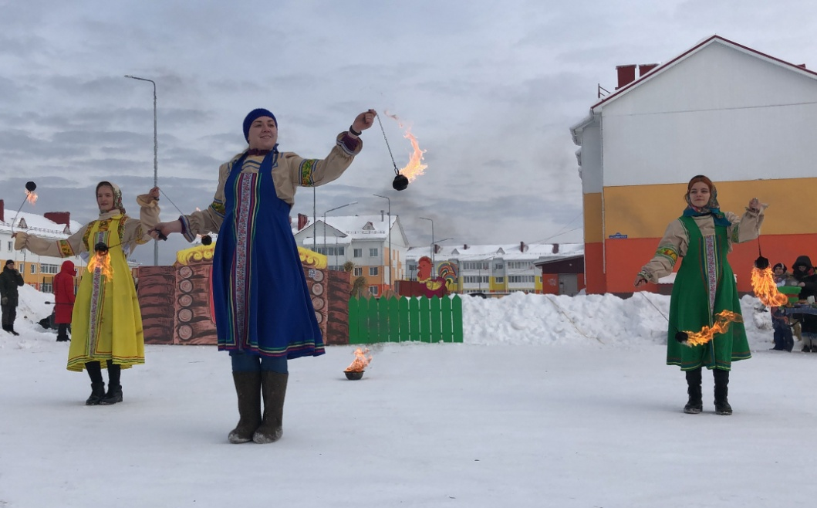
ТЕАТР ОГНЯ И СВЕТА «ТО-МАКО»

Slide 8
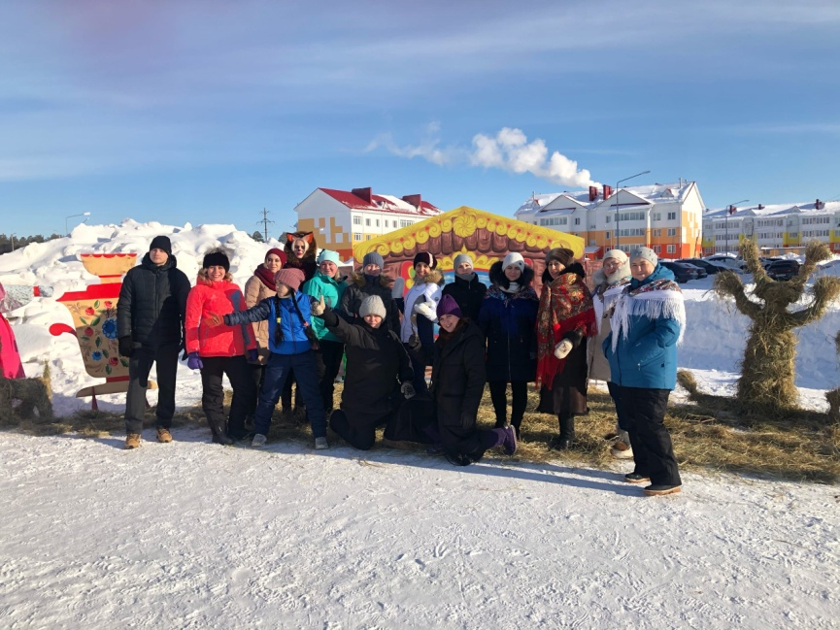
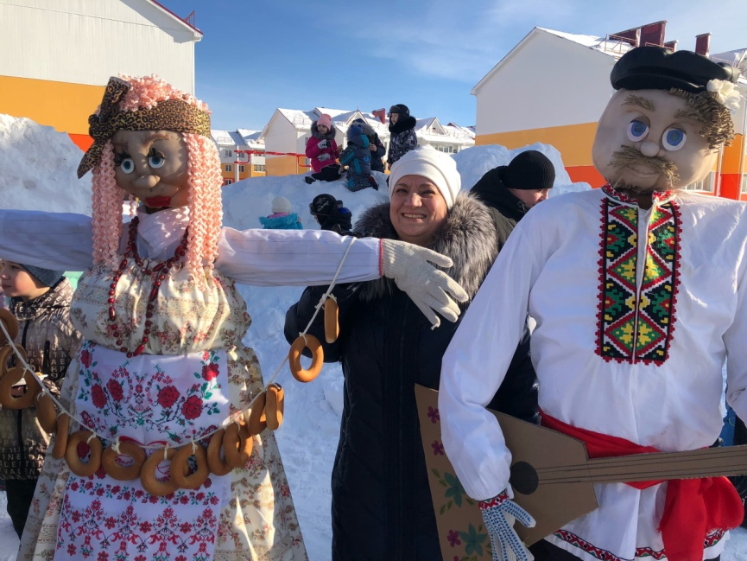
Тематические ФОТОЗОНЫ

Slide 9
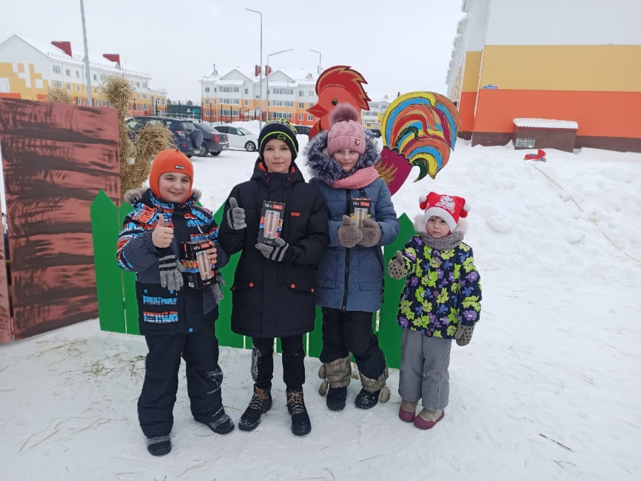
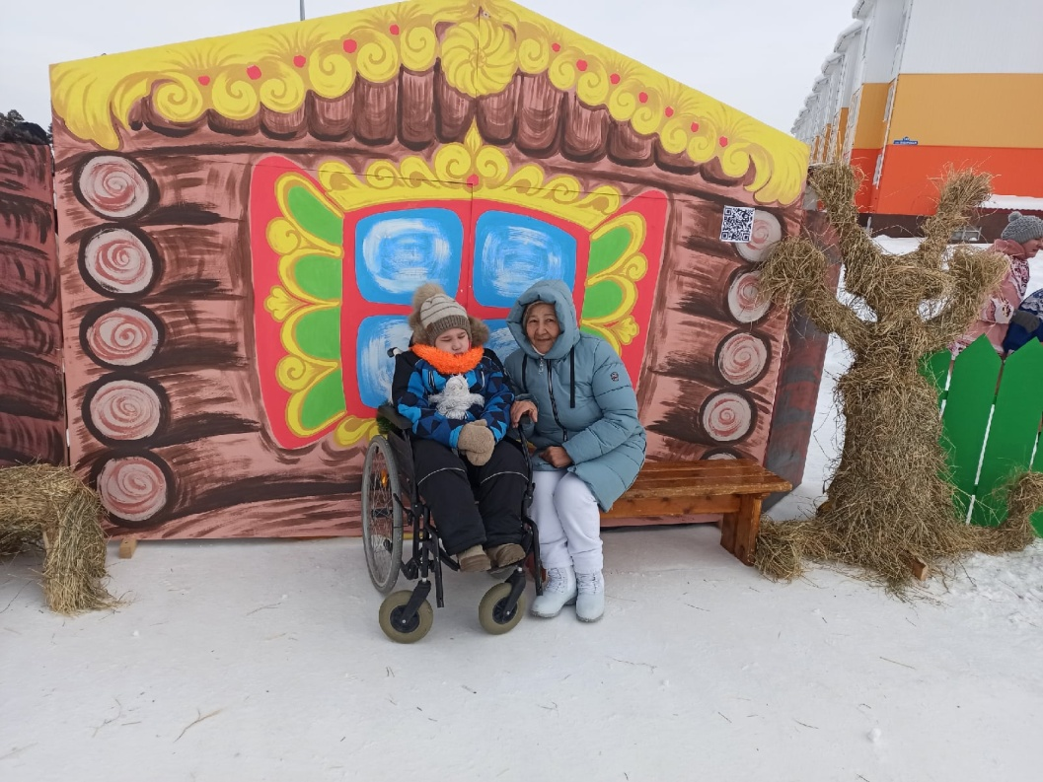

Slide 10
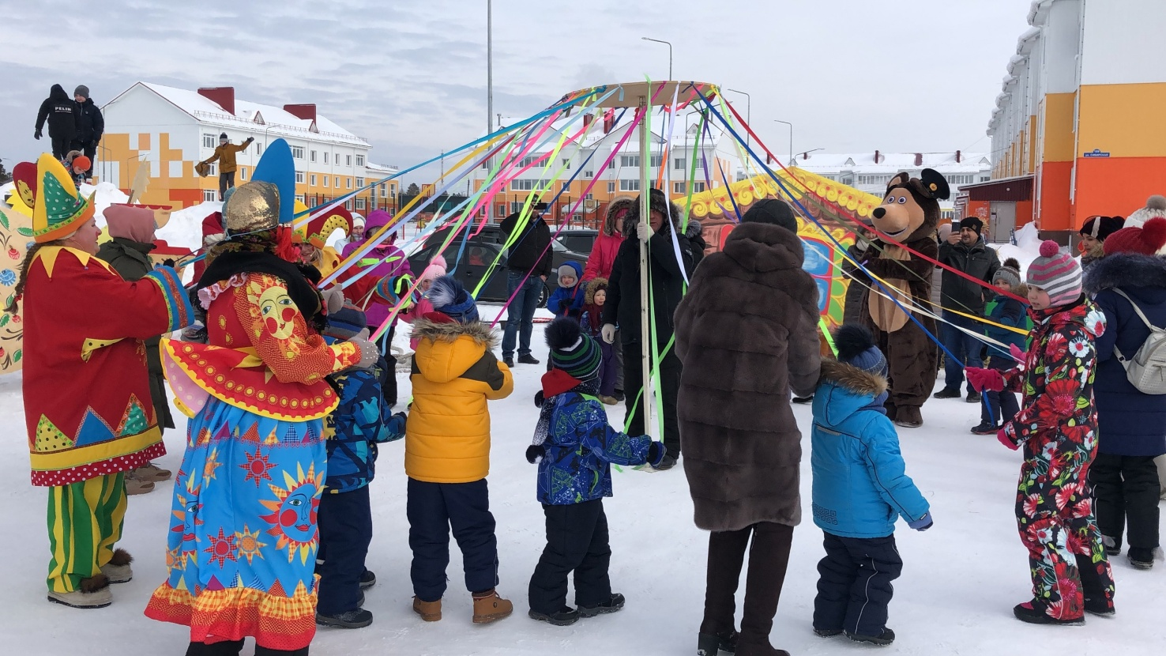
СЛОВА БЛАГОДАРНОСТИ
И ПРИЗНАТЕЛЬНОСТИ
ОТ ЖИТЕЛЕЙ МИКРОРАЙОНА

Slide 11
РЕЗУЛЬТАТЫ РЕАЛИЗАЦИИ ПРОЕКТА
НАИМЕНОВАНИЕ | КОЛИЧЕСТВО
ДОБРОВОЛЬЦЫ И ВОЛОНТЁРЫ, ПРИНЯВШИЕ УЧАСТИЕ В РЕАЛИЗАЦИИ ПРОЕКТА | 20 ЧЕЛОВЕК
УЧАСТНИКИ МЕРОПРИЯТИЙ | 200 ЧЕЛОВЕК
БЛАГОПОЛУЧАТЕЛИ В РАМКАХ СОЦИАЛЬНО-БЛАГОТВОРИТЕЛЬНЫХ АКЦИЙ | 350 ЧЕЛОВЕК

